Slide 1
اهلا وسهلا بكم طلابي الاعزاء

Slide 2
اسئلة مرافقة للفلم
رابط الفيديو: http://www.youtube.com/watch?v=YP3jbQNd2g8
1. ماذا شاهدتم في الفيديو
2. ما العلاقة بين البحر في بداية الفلم والحقول الخضراء في نهايته؟؟

Slide 3
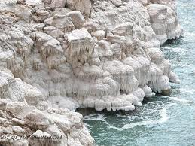
افتح الكتاب صفحة 68

Slide 4
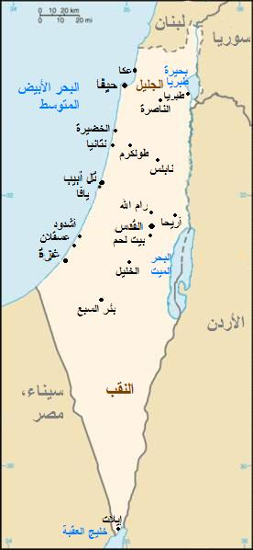
خارطة تبين موقع البحر الميت

Slide 5
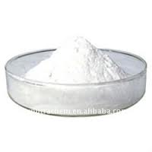
البوتاسيوم
مادة اخرى هامة جدا للنبات وهي البوتاسيوم
تتوفر في اسرائيل كمية كبيرة من البوتاسيوم في مياه البحر الميت
الملح الذي يحوي البوتاسيوم والذي يتم استخراجه من مياه البحر الميت يسمى بوتاس
يستخدم البوتاس كسماد للنباتات

Slide 6
رتب مراحل استخراج البوتاس
برك تبخير
تبخير
يرسب ملح مركب يحوي بوتاس
سماد البوتاس
فصل وغسل
يرسب ملح الطعام
محلول مركز

Slide 7
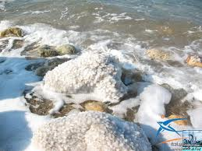
استخراج ملح البوتاس من مياه البحر الميت:
مياه البحر الميت تحوي املاح اخرى بالإضافة لملح البوتاس مثل ملح الطعام
تعتمد طريقة استخراج الاملاح على تبخير الماء حيث يضخون الماء الى برك تبخير
1-في برك التبخير يرسب اولا ملح الطعام (التبخير هي عملية تحول السائل إلى الحالة الغازية ( بخار ))
2-المحلول الناتج ينقل الى برك تبخير اخرى ويتم تبخيره حيث يرسب ملح البوتاس
3-يغسلون البوتاس ويجففونه

Slide 8
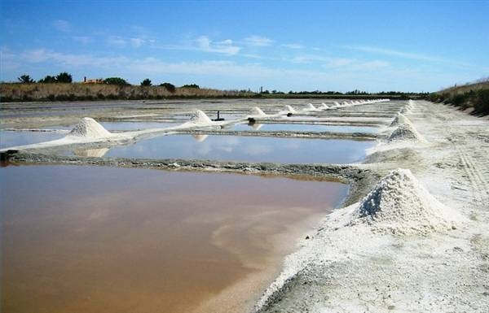
برك التبخير

Slide 9
المصطلحات الاساسية
بـِرك تبخير:بـِرك التبخير هي برك ضحلة تتبخر فيها المياه بسرعة، فيما ترسب الأملاح كمواد صلبة. كرنليت:محلول يحتوي بشكل خاص على بوتاس ومغنيسيوم كلوري. يتم جمع الكرنليت من برك التبخير، وذلك من أجل استخراج البوتاس. محلول:خليط متجانس وصاف ٍ من مادتين أو أكثر. محلول مُشبـَع:يكون المحلول مشبعـًا عندما لا يمكننا إذابة المزيد من المادة المذابة فيه.

Slide 10
هل تعرفون؟
*.البوتاسيوم هو أحد العناصر الثلاثة الضرورية للزراعة: الفوسفور, النيتروجين والبوتاسيوم.عدا عن البوتاسيوم، يتم استخلاص بروم وأملاح المغنيسيوم من مياه البحر الميت. *.يُستخدم البروم في الزراعة، في الإلكترونيكا، النسيج والأدوية. *.تـُستخدم أملاح المغنيسيوم بشكل خاص في صناعة الحجارة المضادة للنيران، وإنتاج المواد العازلة، مُضافات غذائية للحيوانات، الأدوية وغير ذلك. البحر الميت آخذ بالجفاف، ومنسوب مياهه آخذ بالانخفاض بسرعة! الجفاف ينبع من سببين: أ.ضخ المياه إلى المصانع لاستخلاص الأملاح.ب.المياه التي كانت تصب في البحر الميت من اليرموك وبحيرة طبريا يتم ضخها في الشمال ولا تصل أكثر إلى البحر الميت.

Slide 11
تلخيص الدرس
في البداية قمنا بمشاهدة فيديو يعرض بشكل سريع استخراج البوتاس واستعماله.
ومن ثم قراءَة قطعةِ المعلومات حَدّدت لنا مصطلحات ومفاهيم جديدة في الموضوع: محلول- طاقة حرارة الشمس- برك تبخير...
ثم تلخيص طرق استخراج البوتاس بشكل سريع

Slide 12
هل من اسئلة تحبون ان تسألوها؟؟

Slide 13
وظيفة بيتية
حل سؤال 2 وسؤال 3
صفحة 69

